Slide 1
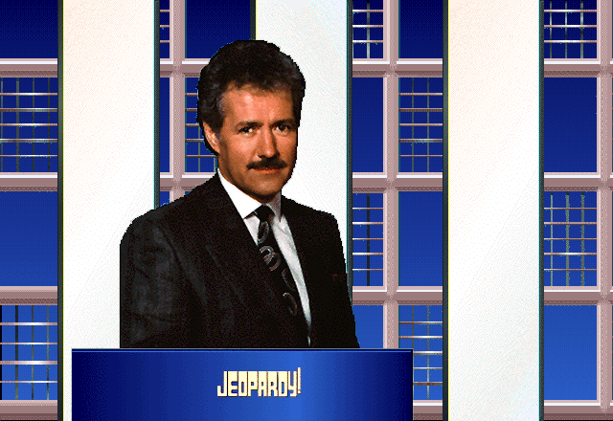


Slide 2
Desayuno

Slide 3
Almuerzo
y cena

Slide 4
Carnes

Slide 5
Verduras

Slide 6
Frutas

Slide 7
Mesa y
cubiertos

Slide 8
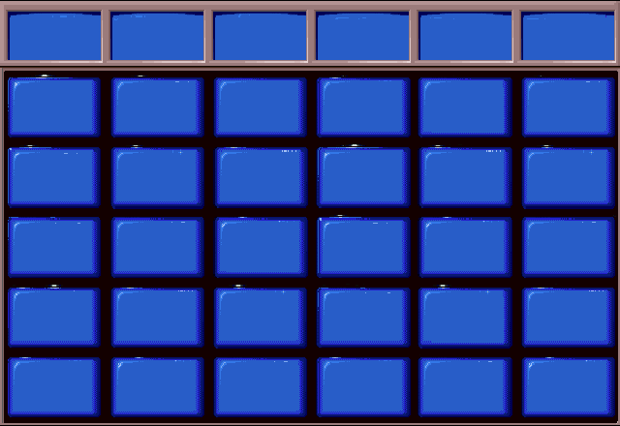
Desayuno
Almuerzo
Y cena
Carnes
Verduras
Frutas
Mesa y
cubiertos
$100
$100
$100
$100
$100
$100
$200
$200
$200
$200
$200
$200
$300
$300
$300
$300
$300
$300
$400
$400
$400
$400
$400
$400
$500
$500
$500
$500
$500
$500

Slide 9
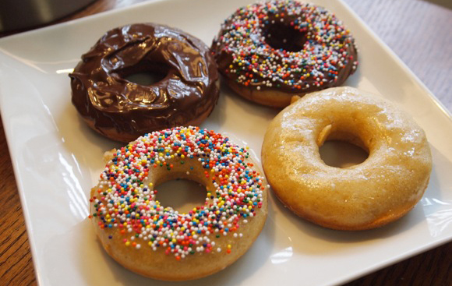

Slide 10
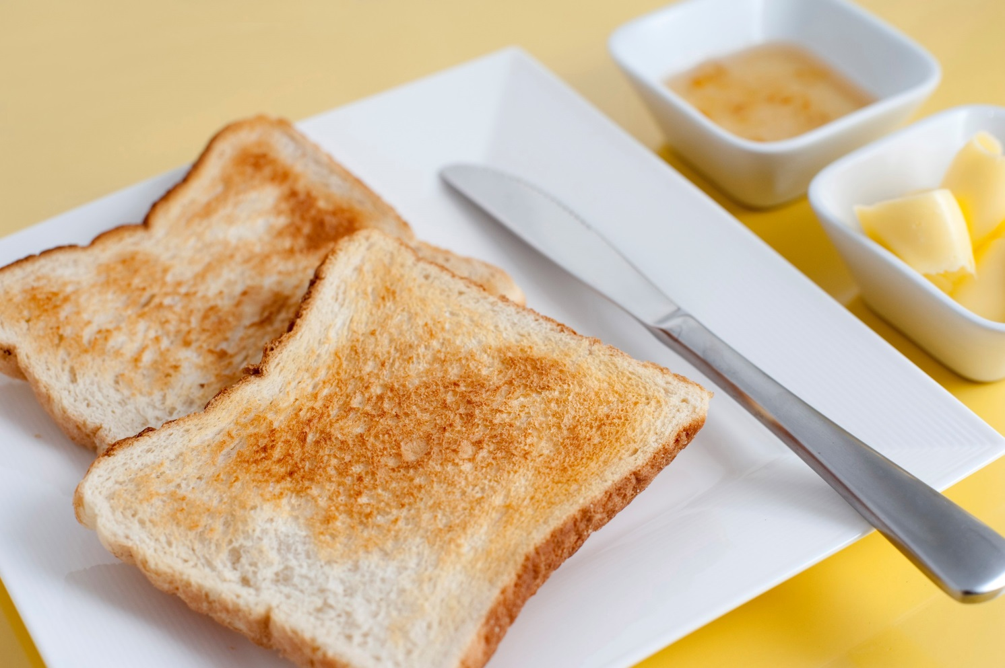

Slide 11
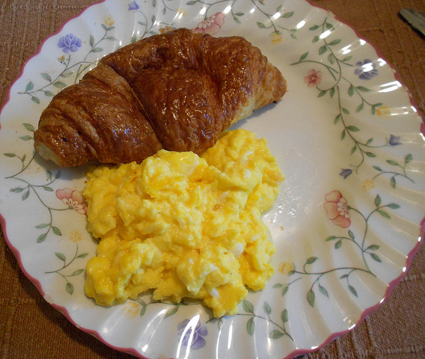

Slide 12

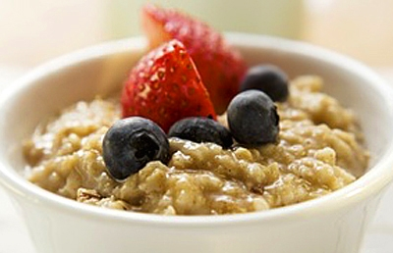

Slide 13
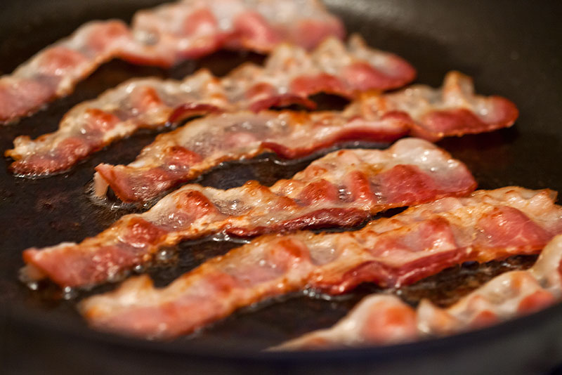

Slide 14
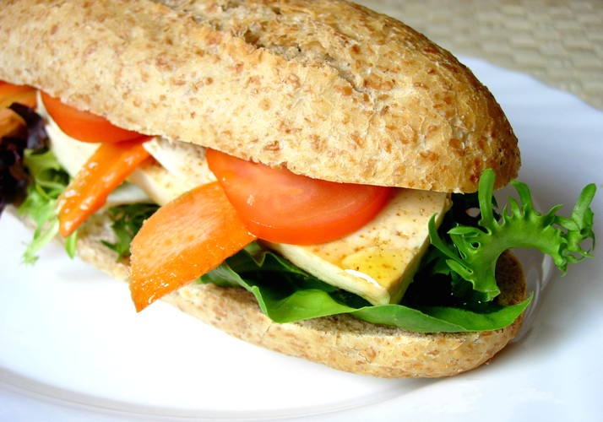
¿Cómo se dice en España?

Slide 15
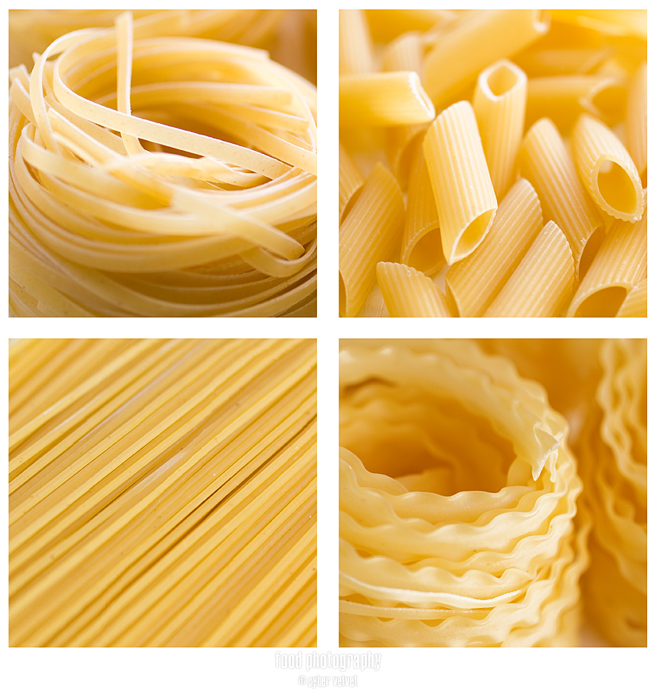

Slide 16
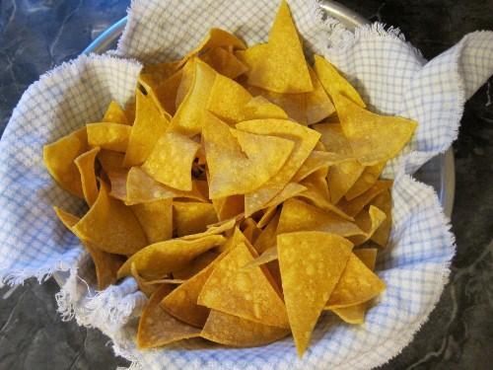

Slide 17
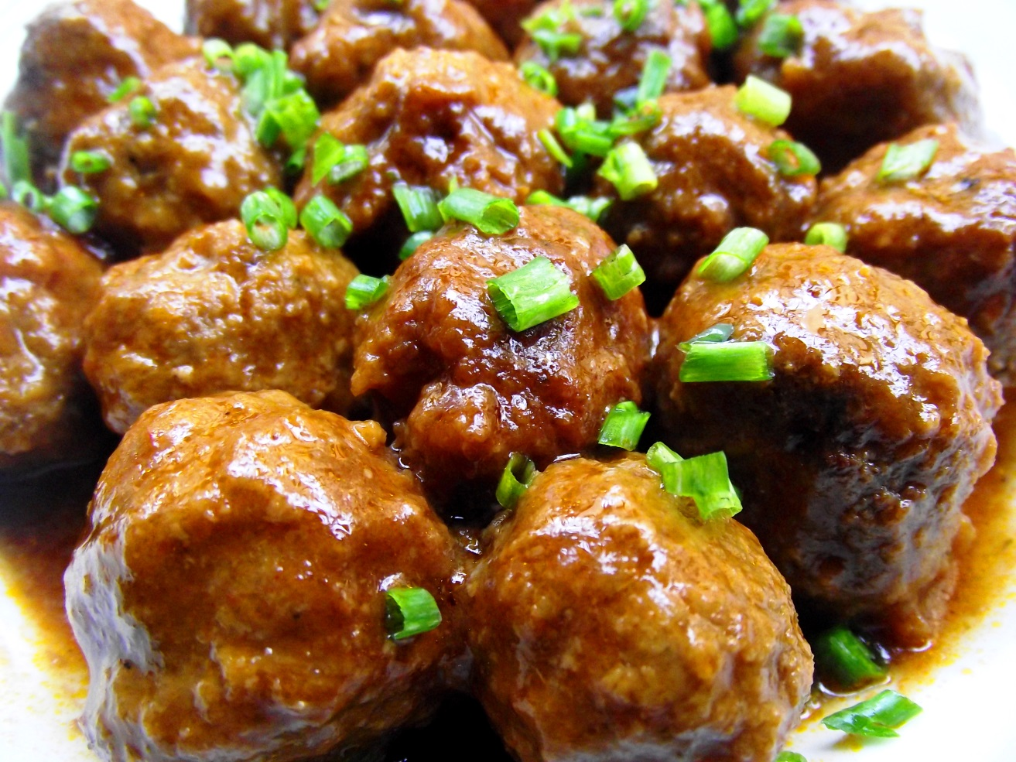

Slide 18
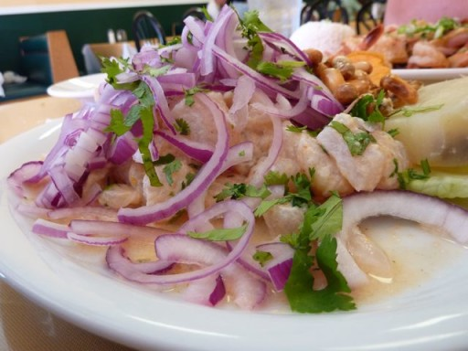
Platillo peruano de pescado crudo
que se cocina en jugo de limón.

Slide 19
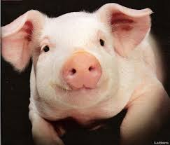
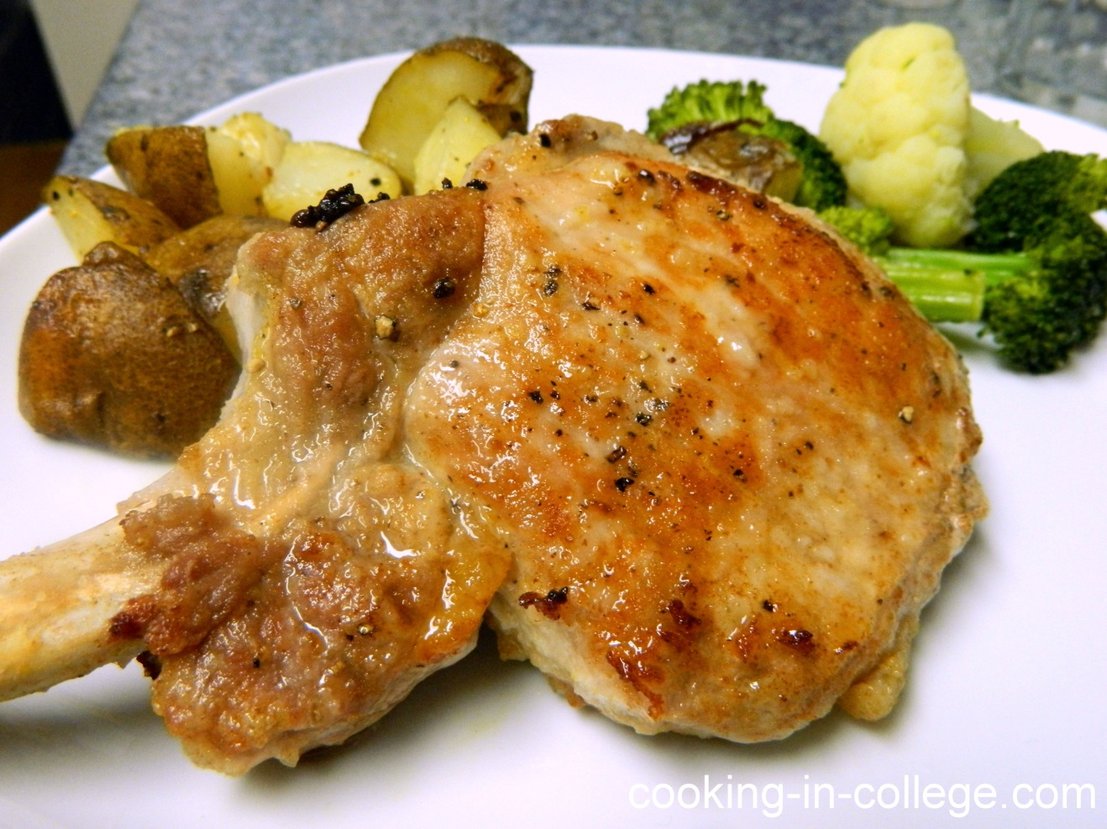

Slide 20
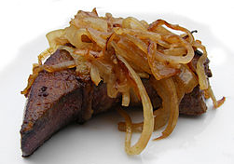
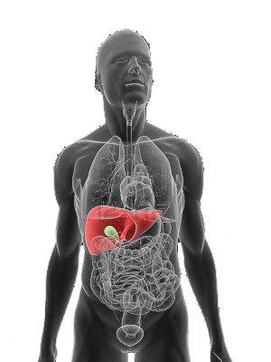

Slide 21
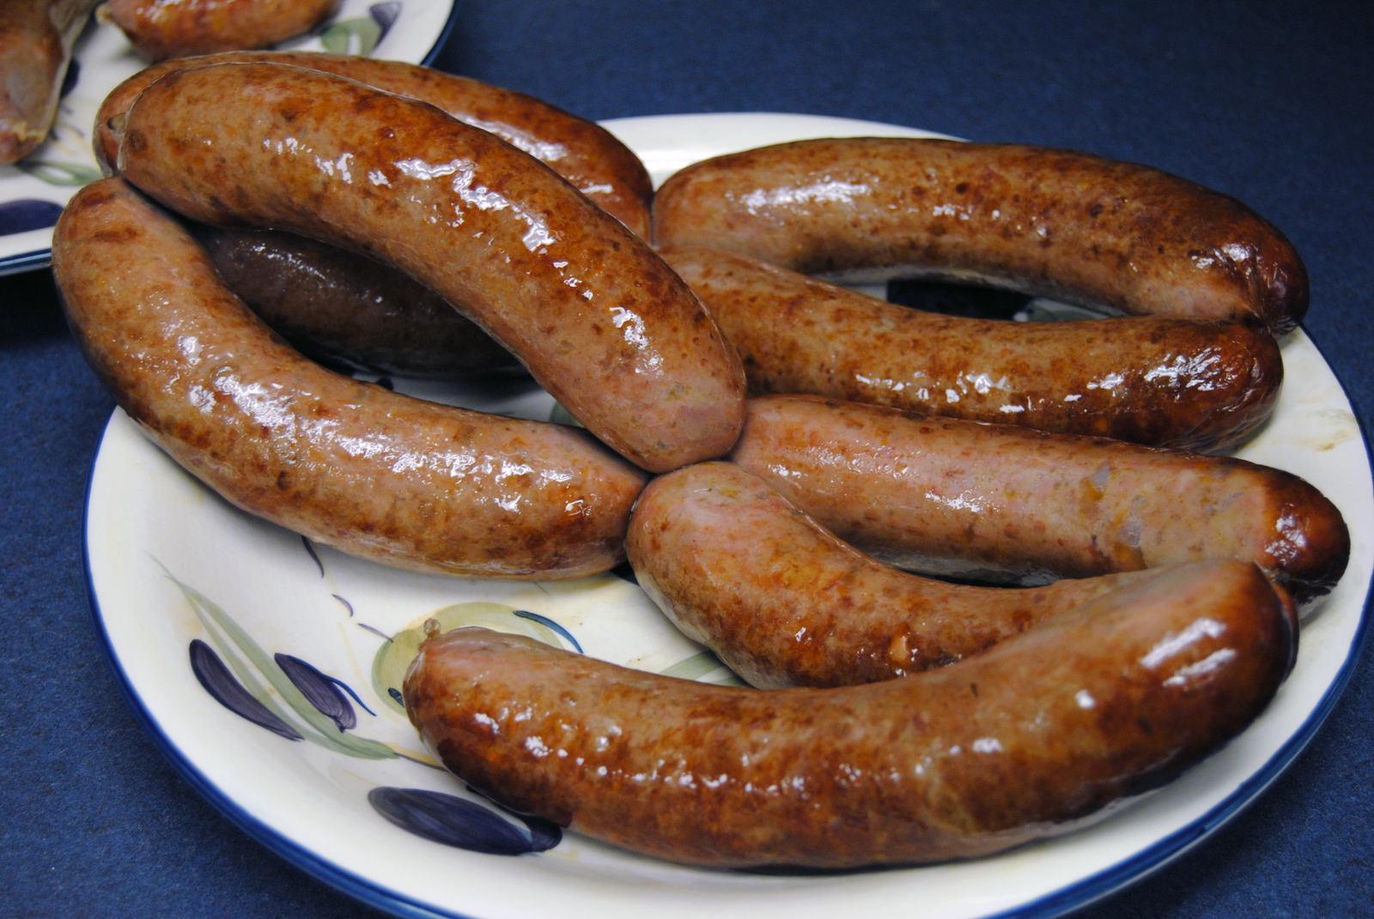

Slide 22
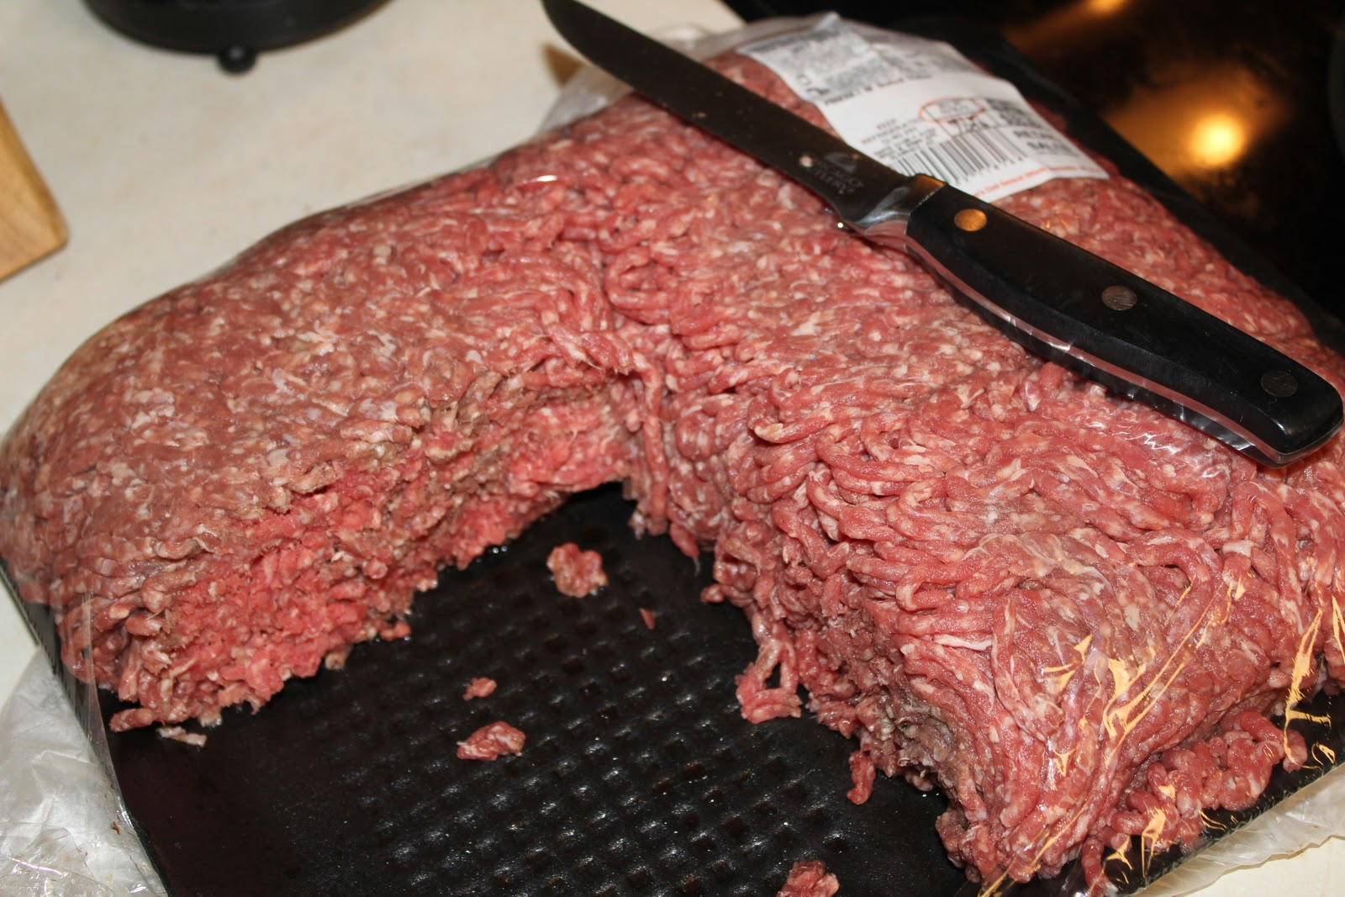
Carne ____.

Slide 23
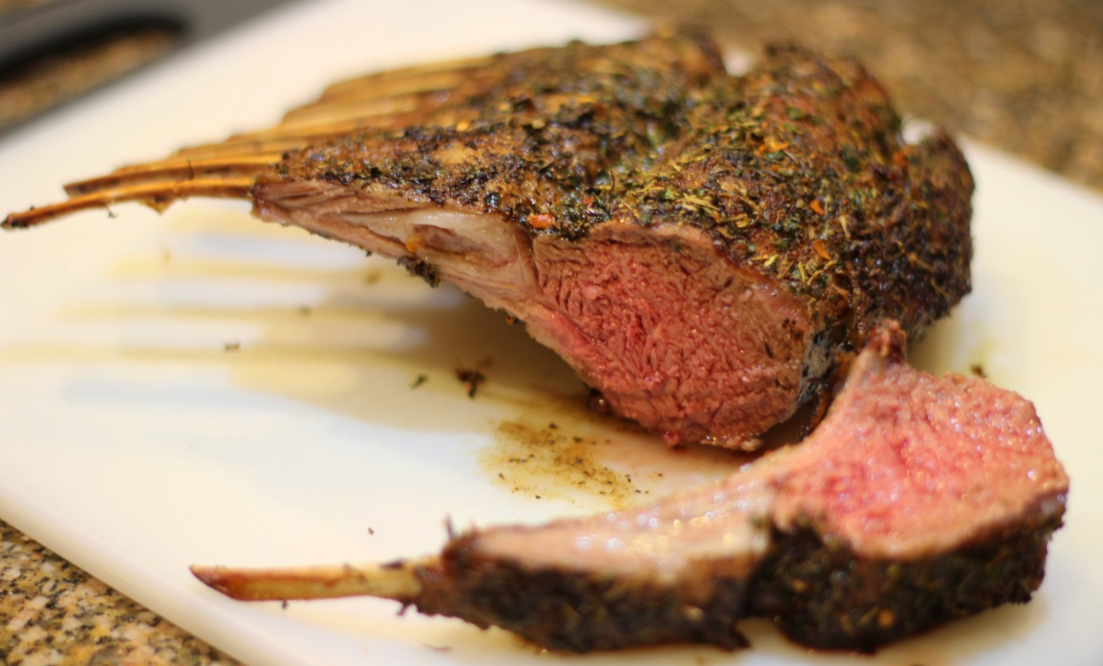
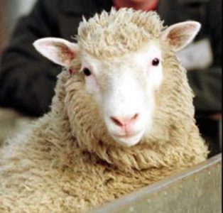
Carne de ____.

Slide 24
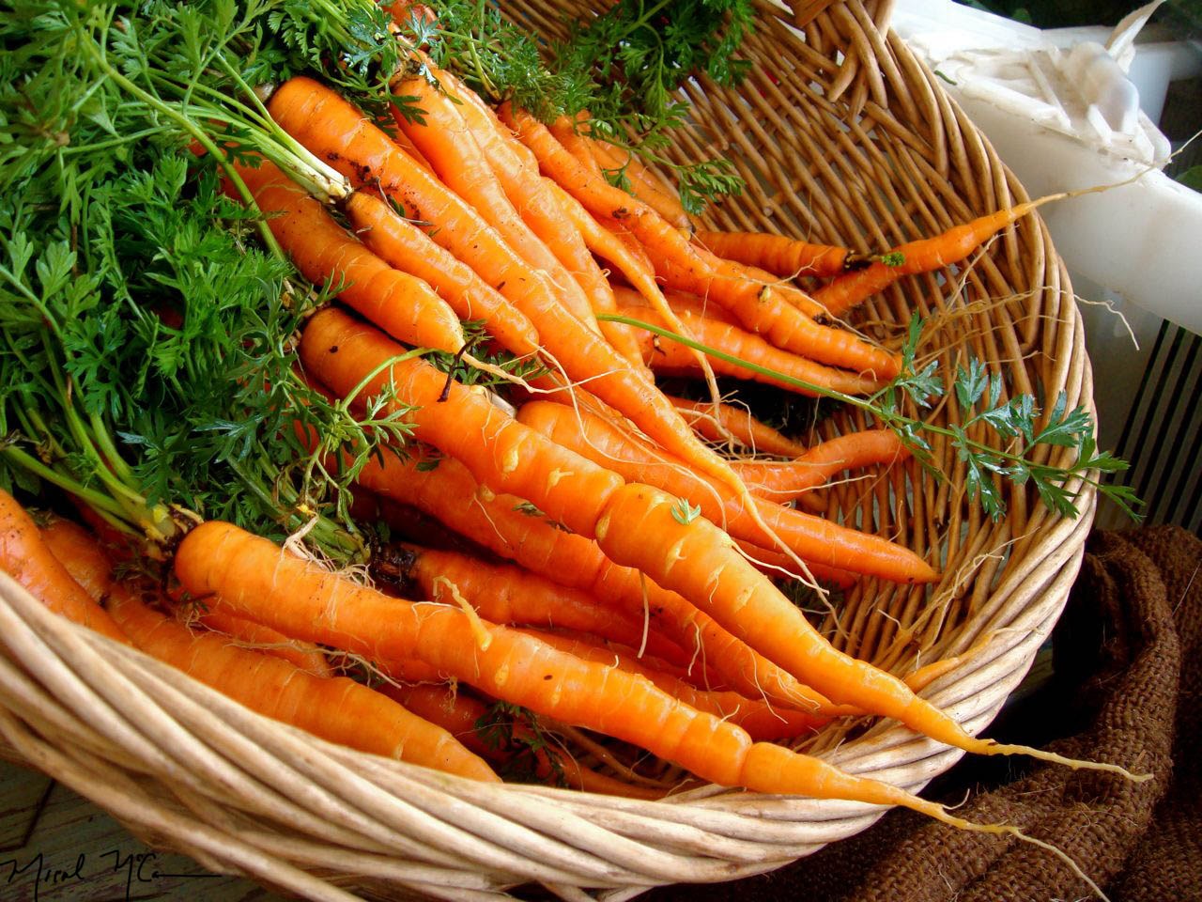

Slide 25
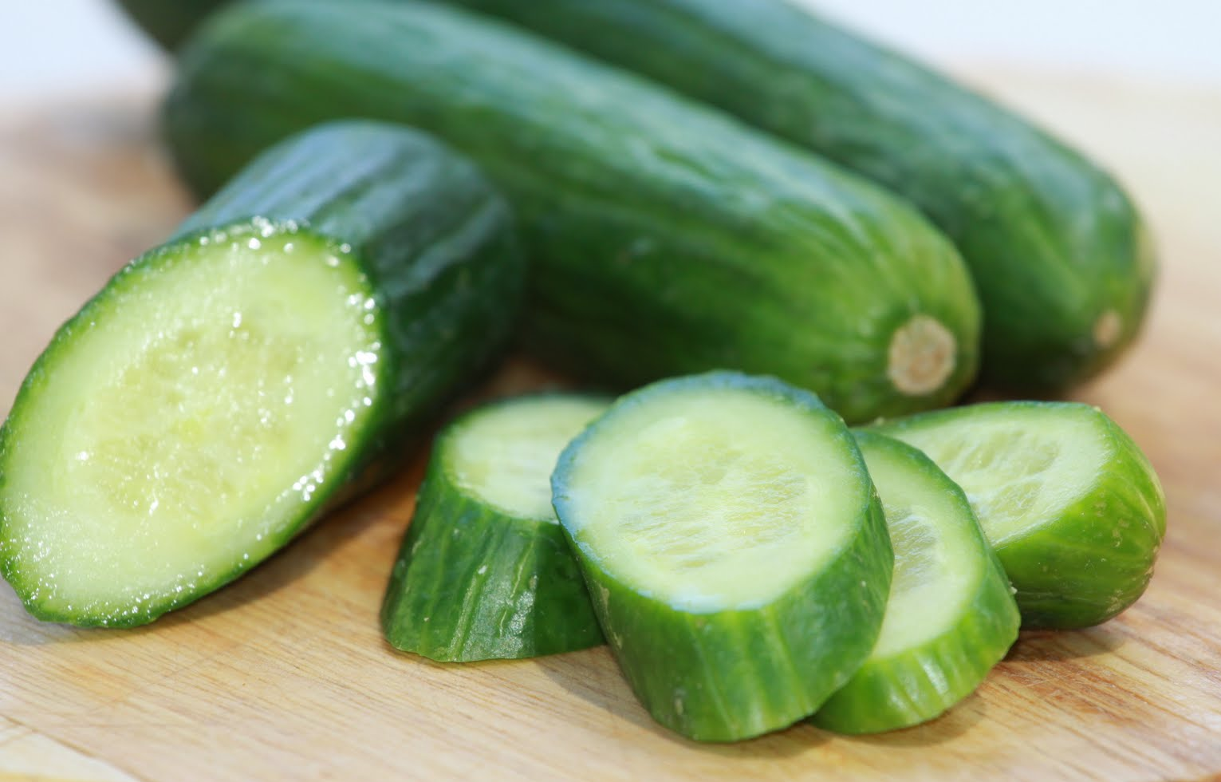

Slide 26
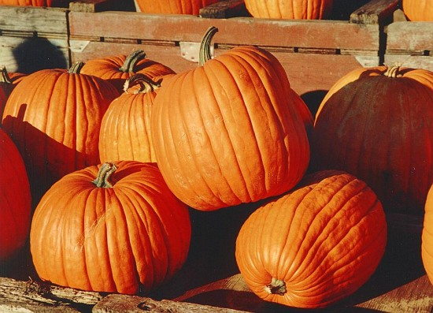

Slide 27
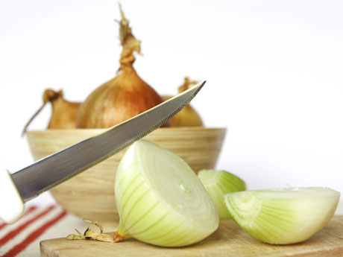

Slide 28
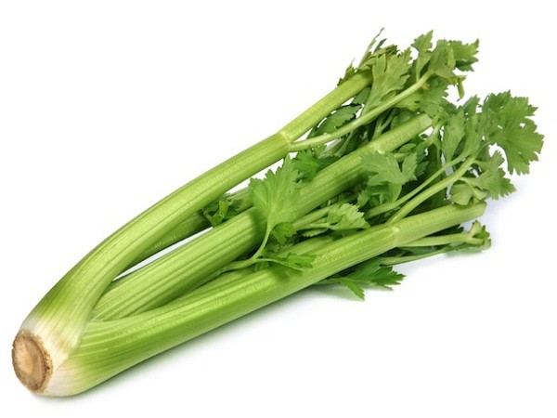

Slide 29
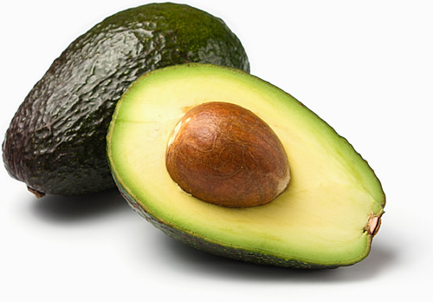

Slide 30
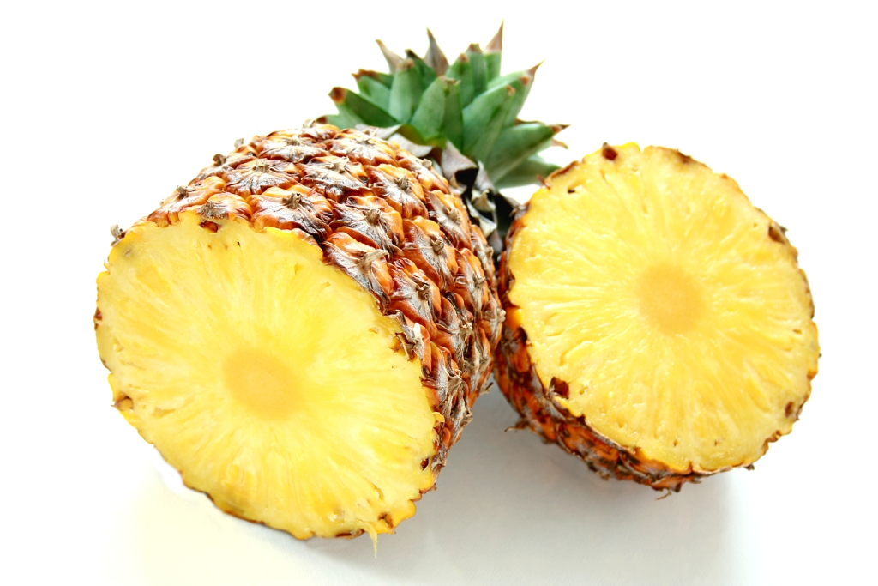

Slide 31
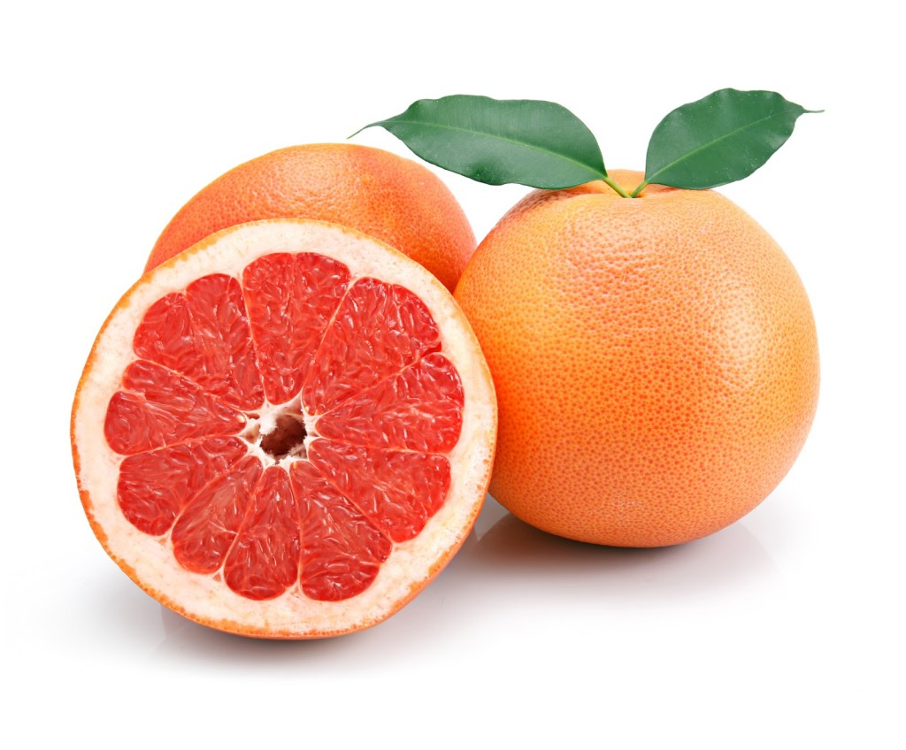

Slide 32
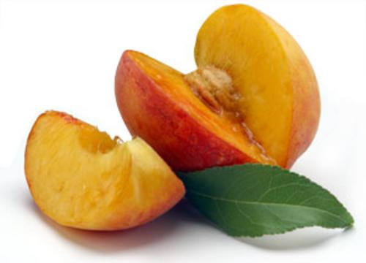

Slide 33
¡¡Doble
del día!!

Slide 34
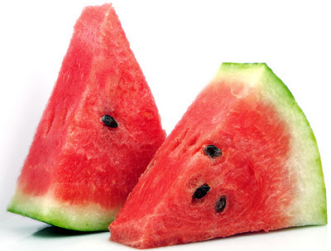

Slide 35
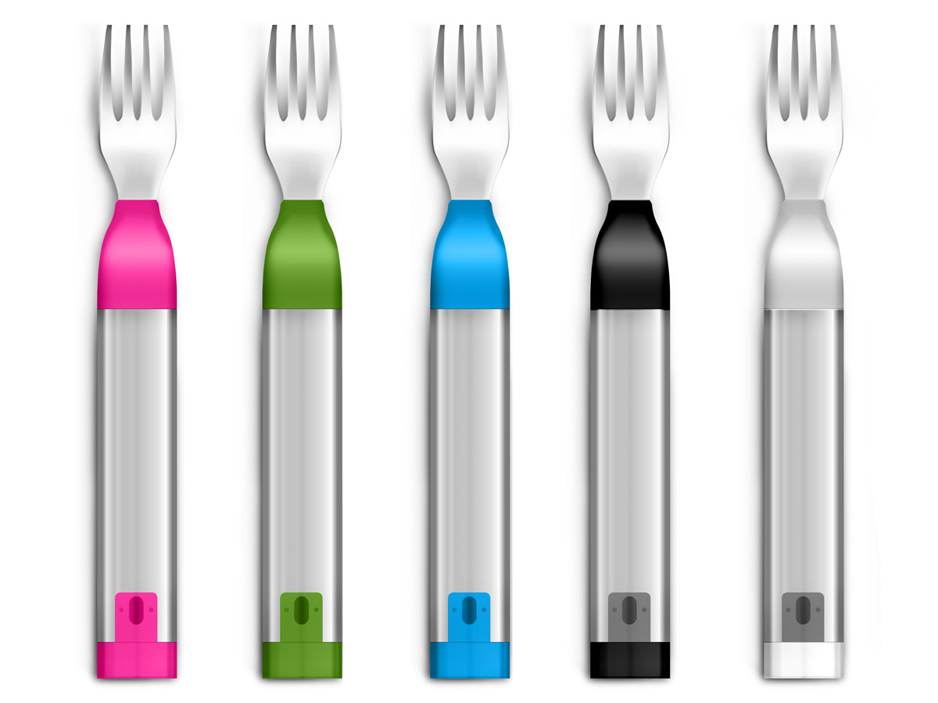

Slide 36
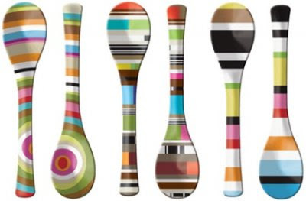

Slide 37
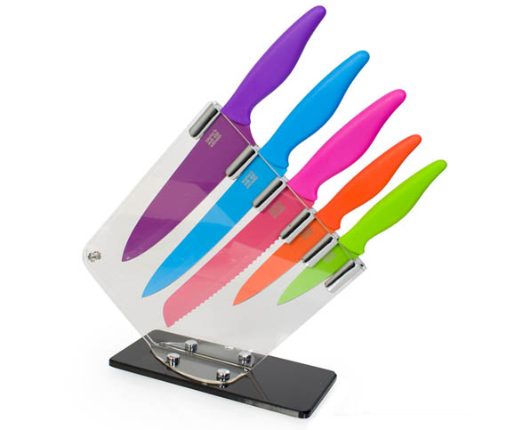

Slide 38
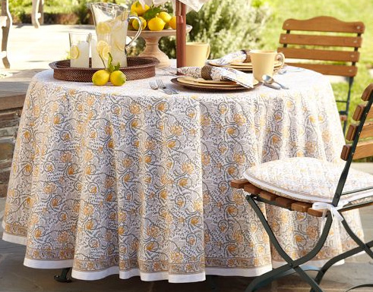

Slide 39
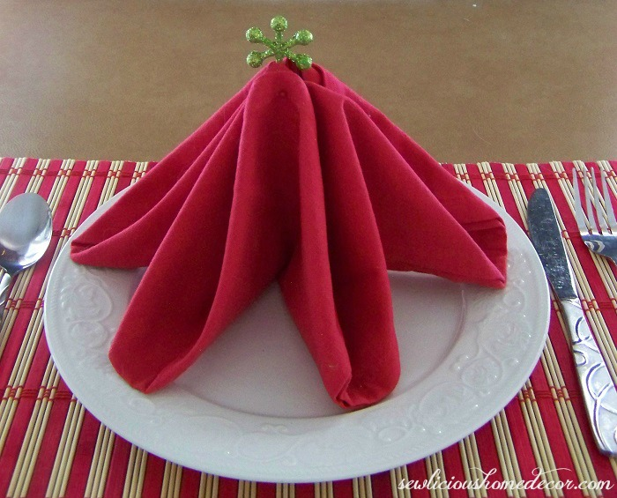

Slide 40
¡¡Jeopardy
doble!!

Slide 41
Condimentos

Slide 42
Mariscos

Slide 43
Más verduras

Slide 44
Medidas

Slide 45
Cocina
hispana

Slide 46
Bolivia
y Perú

Slide 47
Condimentos
Mariscos
Más
verduras
Medidas
Cocina
hispana
Bolivia
y Perú
$200
$200
$200
$200
$200
$200
$400
$400
$400
$400
$400
$400
$600
$600
$600
$600
$600
$600
$800
$800
$800
$800
$800
$800
$1000
$1000
$1000
$1000
$1000
$1000

Slide 48
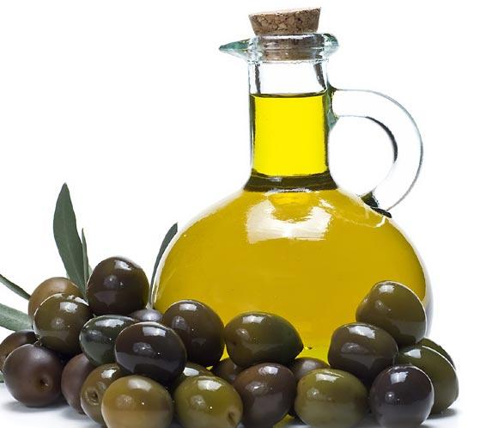

Slide 49
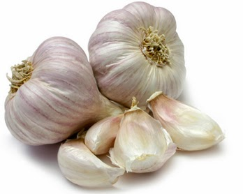

Slide 50
¡¡Doble
del día!!

Slide 51

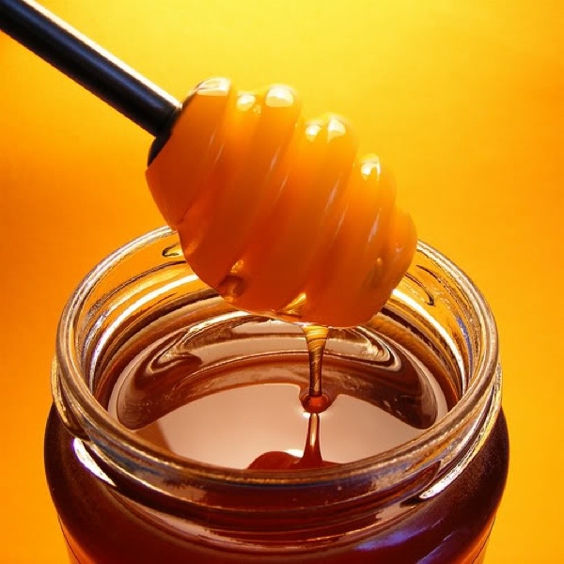

Slide 52
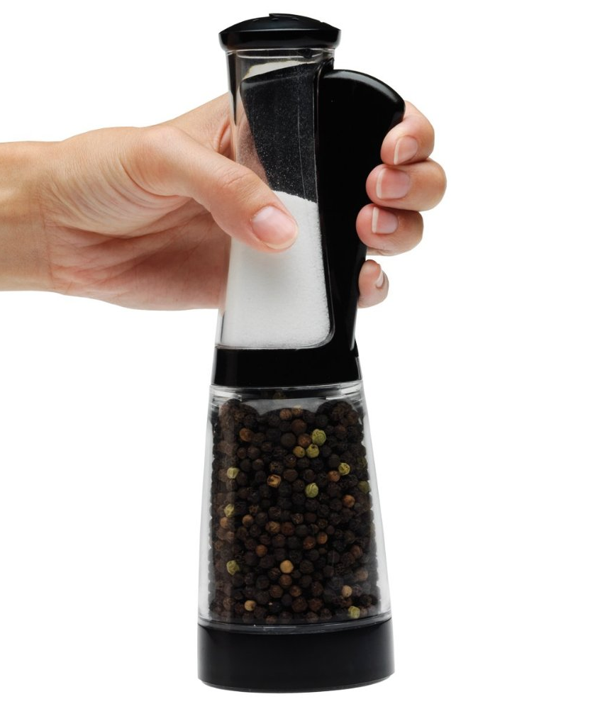
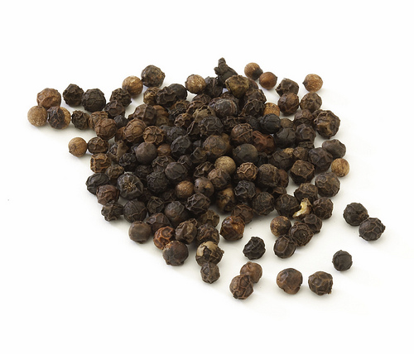

Slide 53
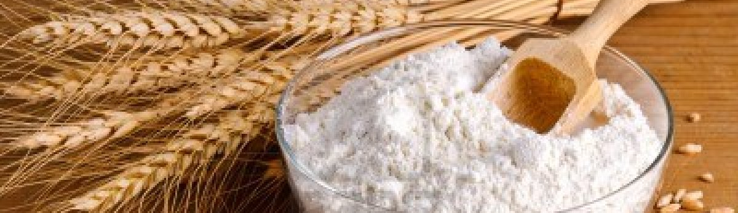
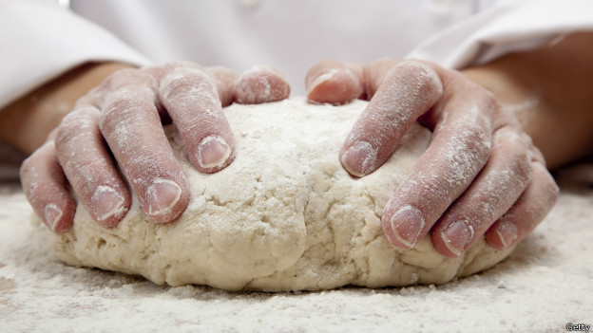

Slide 54
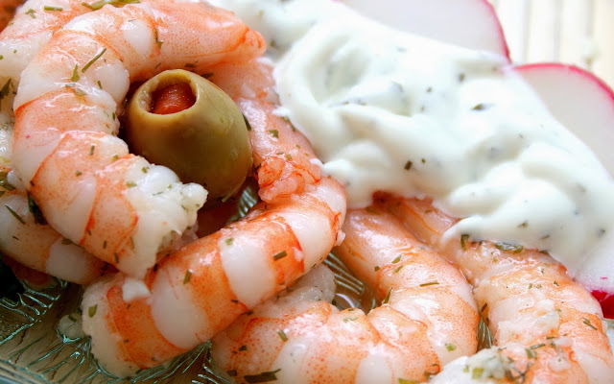

Slide 55
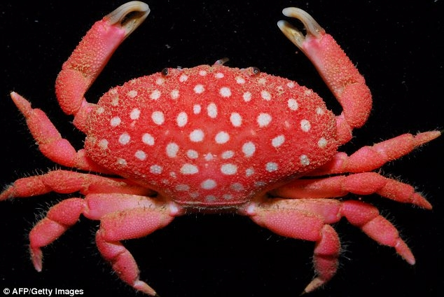

Slide 56
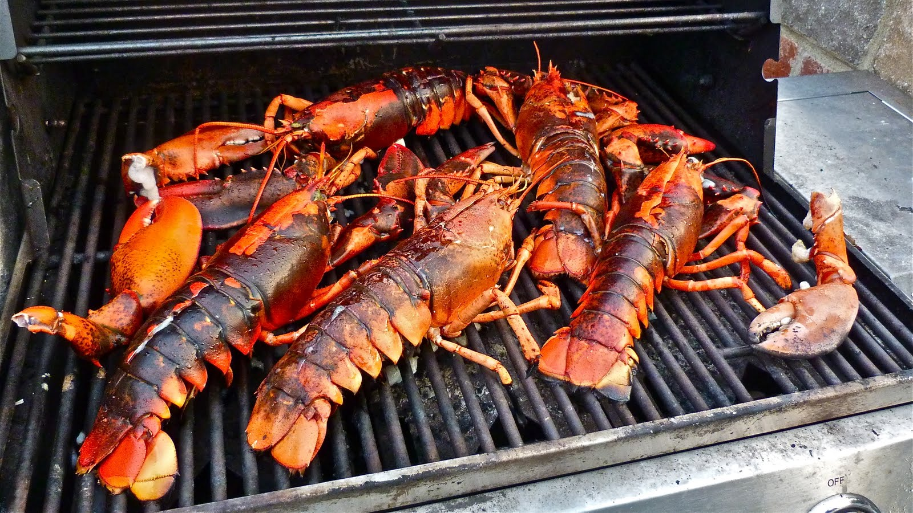

Slide 57
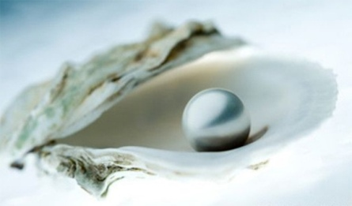
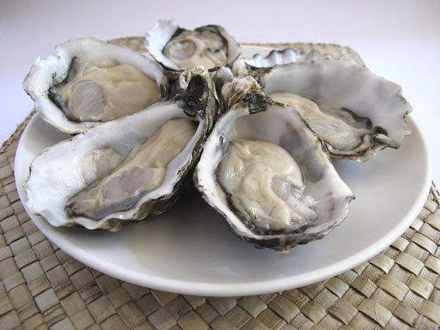

Slide 58
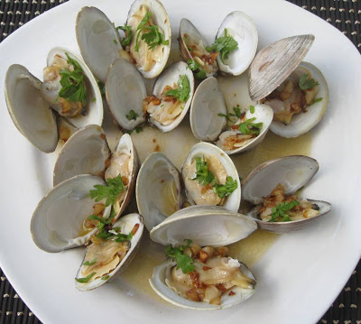
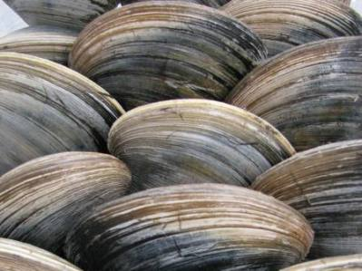

Slide 59
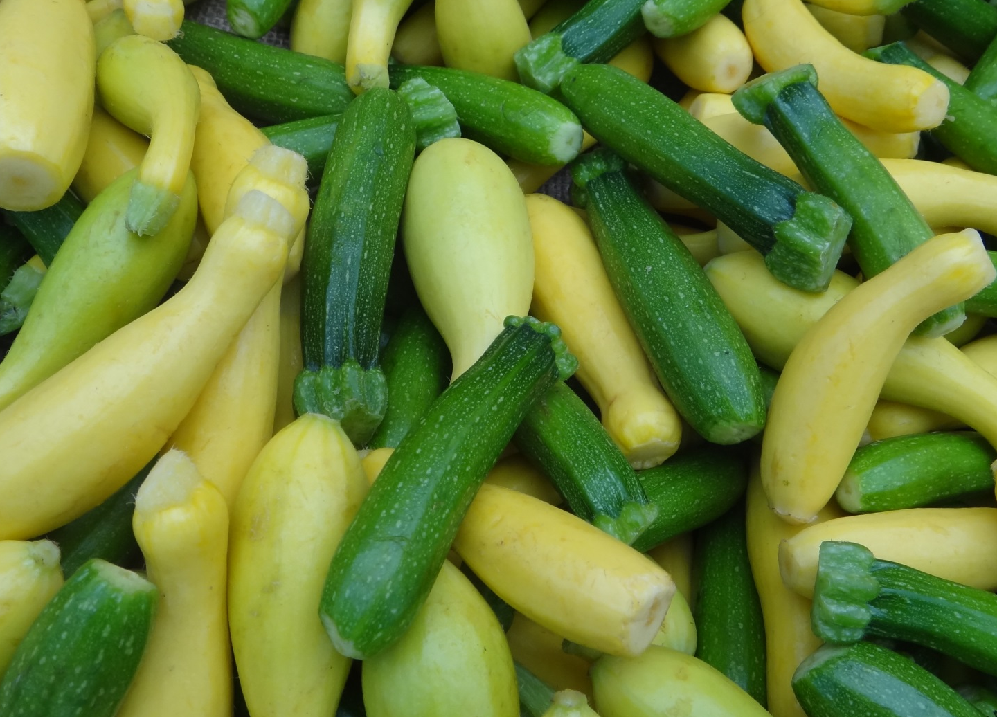

Slide 60



Slide 61


Slide 62


Slide 63


Slide 64


Slide 65







Slide 66


Slide 67


Slide 68
“lb.” es la
abreviación para____.
(en español)

Slide 69



Panamá
Perú
México

Slide 70


____ colombianas
de queso y de carne

Slide 71

_____ españolas

Slide 72

_____ argentina.

Slide 73

Caldillo de congrio (nacionalidad).

Slide 74
Nombre del festival más
famoso de Bolivia
celebrado en febrero.

Slide 75
Nombre del dios del sol
de los incas.

Slide 76
blank

Slide 77
Nombre de las mujeres
indígenas de Bolivia.

Slide 78
Nombre del lago navegable
más alto del mundo.

Slide 79

Nombre del desierto de sal
más alto del mundo

Slide 80
Jeopardy
final
lugar

Slide 81
Nombre de la ciudad
descubierta por el Prof.
Hiram Bingham en 1911.

Slide 82

Machu
Picchu

